Slide 1

31 给【jǐ】予（yǔ）树

Slide 2
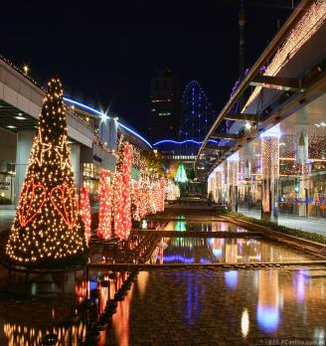
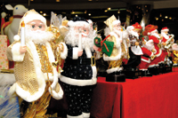
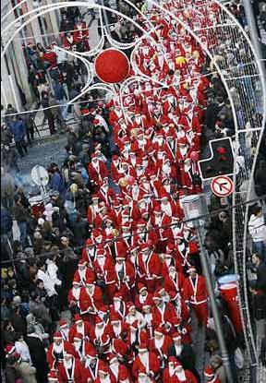
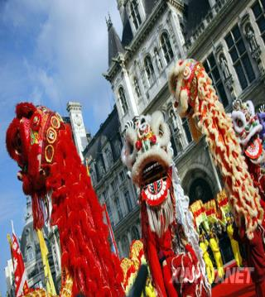
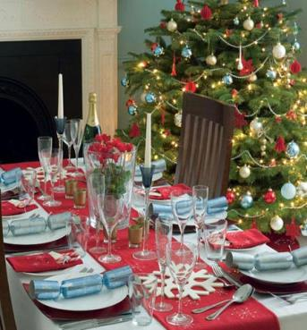

Slide 3
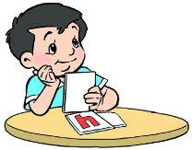

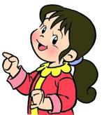
shèng
字型解释
圣
部首:土
结构:上下
笔画:5
圣诞 神圣

Slide 4
dàn
字型解释
诞
部首:讠
结构:左右
笔画:8
圣诞 诞生

Slide 5
xiǎng
字型解释
享
部首:子
结构:上下
笔画:8
享受 享用

Slide 6
mò
字型解释
默
部首:犬
结构:左右
笔画:16
沉默 默默无闻

Slide 7
guàng
字型解释
逛
部首:辶
结构:左右
笔画:13
逛街 闲逛

Slide 8
yuán
字型解释
援、
部首:扌
结构:左右
笔画:13
援救 援助

Slide 9
cháng
字型解释
偿
部首:亻
结构:左右
笔画:13
如愿以偿 补偿

Slide 10
yǔ
字型解释
予
部首:乛
结构:独体
笔画:4
给予 予以

Slide 11
dān
字型解释
担
部首:扌
结构:左右
笔画:8
担当 担心

Slide 12
kuān
字型解释
宽
部首:宀
结构:上中下
笔画:10
宽敞 宽广

Slide 13
yù
字型解释
裕
部首:衤
结构:左右
笔画:12
富裕 宽裕

Slide 14
mǎi
字型解释
买
部首:乛
结构:上下
笔画:6
买卖 购买

Slide 15
cāi
字型解释
猜
部首:犭
结构:左右
笔画:11
猜谜 猜一猜

Slide 16
táng
字型解释
糖
部首:米
结构:左右
笔画:16
糖果 白糖

Slide 17
jí
字型解释
即
部首:卩
结构:左右
笔画:7
立即 即刻

Slide 18
kǎ
字型解释
卡
部首:卜
结构:上下
笔画:5
卡片 卡车

Slide 19
pàn
字型解释
盼
部首:目
结构:左右
笔画:9
期盼 盼望

Slide 20
rén
字型解释
仁
部首:亻
结构:左右
笔画:4
仁爱 果仁

Slide 21
tiē
字型解释
贴
部首:贝
结构:左右
笔画:9
体贴 张贴

Slide 22

我会读
给予 试探 心意 祝福 甜蜜 担心 宽容 前夕 提醒 兴高采烈 暗示 猜测 立即 卡片 盼望 显然 拥抱 仁爱 同情 体贴 真挚 宽裕 圣诞节 援助 分享 闲逛
沉默不语 如愿以偿

Slide 23
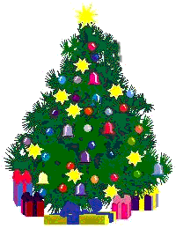
自学要求
1、把课文读正确，读通顺，读准字音。
2、边读边思考：课文写了一件什么事？
3、把不懂的地方画上小问号与同桌讨论。

Slide 24

1、“给予”是什么意思？
2、你是怎么理解这个题目的？
3、读了这个题目，你还想知道什么？

Slide 25

预习回顾
1.给予树是慈善机构在圣诞树上挂上
（反映孩子们心愿）的卡片，来请求他人（赞助）的树。
2. 在（ 圣诞节 ）到来之前， 小女孩 （金吉娅）用原本应该给（家人）买礼物的钱买了一个（穿着裙子的洋娃娃），送给了（一个陌生的小女孩）。

Slide 26
学习目标：
1、通过文章中人物的感情变化，体会金吉娅善良、富有同情心的美好品质，培养关爱他人的品质。
2、学习有感情地朗读课文。

Slide 27
自学提示一：
默读课文，把描写母亲心情词语圈出来。想想为什么会有这样的变化？ （5分钟后检测）

Slide 28

品读感悟
我在担心什么呢？
让我担心的是，家里并不宽裕，我只攒了一百美元，却要由五个孩子来分享，他们怎么可能买到很多很好的礼物呢？
他们怎么可能买到很多很好的礼物呢？
他们买不到很多很好的礼物。

Slide 29
品读感悟
我有些生气：她到底用这二十美元做了什么？
因为（她只买了一些棒棒糖——那种五十美分一大把的棒棒糖）,所以“我”有些生气。
她会用二十美元买些什么呢？

Slide 30
我会读
透过塑料口袋，我发现，她只买了一些棒棒糖-----那种五十美分一大把的棒棒糖！我有些生气：她到底用这二十美元做了什么？

Slide 31
自学提示二：
在表示金吉娅神态心情的词语下面画小三角。思考：金吉娅当时会想些什么？（5分钟后检测）

Slide 32
品读感悟
只有八岁的小女儿金吉娅沉默不语。
为什么金吉娅沉默不语呢？
因为金吉娅只给家人买了一些棒棒糖，所以沉默不语。
因为金吉娅觉得对不住家人 ，所以沉默不语。
因为金吉娅担心妈妈责怪她 ，所以沉默不语。
从沉默不语中，我感受到金吉娅的心情是( 难过 )的。

Slide 33
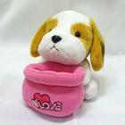









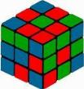

品读感悟
“我的钱就······只够买这些棒棒糖了。可是妈妈，我们有这么多人，已经能得到许多礼物了，而那个小女孩却什么都没有。”

Slide 34
品读感悟
她一直盼望圣诞老人送给她一个穿着裙子的洋娃娃。于是，我取下卡片，买了洋娃娃，把它和卡片一起送到了援助中心的礼品区。
从金吉娅的做法里，我体会到……

Slide 35
品读感悟
我紧紧地拥抱着金吉娅。这个圣诞节，她不但送给我们棒棒糖，还送给我们善良 、仁爱、同情和体贴，以及一个陌生女孩如愿以偿的笑脸。
善良
仁爱
同情
体贴
母亲这时的心情是（激动、喜悦、欣慰）的。金吉娅是（快乐 ）的。

Slide 36
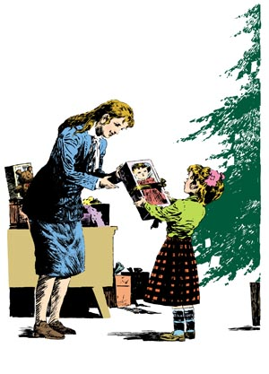
我紧紧地拥抱着金吉娅。这个圣诞节，她不但送给我们棒棒糖，还送给我们善良、仁爱、同情和体贴，以及一个陌生女孩如愿以偿的笑脸。
紧紧地拥抱
善良
仁爱
同情
体贴
如愿以偿

Slide 37
笑脸
让我们用爱心做水，
用善良做土，
用同情做阳光，
精心地栽培“给予树”，让它在我们的心田里
枝繁叶茂，
开出最美的花，
结出最丰硕的果实。
善良
同情
棒棒糖
洋娃娃
爱心
体贴
仁爱

Slide 38
我会写
请替那个小女孩写几句感谢的话。

Slide 39
学习目标：
1、通过文章中人物的感情变化，体会金吉娅善良、富有同情心的美好品质，培养关爱他人的品质。
2、学习有感情地朗读课文。
3、初步培养语感，积累语言。

Slide 40
品读感悟
1.我紧紧地拥抱着金吉娅。
2.让我担心的是，家里并不宽裕，我只攒了 一百美元，却要由五个孩子来分享，他们怎么可能买到很多很好的礼物呢？
母爱

Slide 41
品读感悟
1.孩子们热烈地讨论这个话题，互相试探对方的心意，希望送出最诚挚的祝福，收到最甜蜜的笑容。
2. 回家途中，孩子们兴高采烈。你给我一点儿暗示，我让你摸摸口袋，不断让别人猜测自己买了什么礼物。
兄弟姐妹之爱

